Slide 1

1era preentrega - Data Sciense II
Torre Soledad Alejandra
Comisión 61115
4 de septiembre de 2024
PADI
Análisis de Datos de Sitios de Buceo y Nivel de Dificultad
Evaluación de las condiciones y desafíos de los sitios de buceo para mejorar la seguridad y la experiencia de buceadores en todo el mundo

Slide 2
PADI es la organización de entrenamiento de buceo recreativo más grande del mundo. Con más de 6,600 centros y resorts de buceo y más de 137,000 profesionales en todo el mundo, PADI se dedica a promover la seguridad y la educación en el buceo.
El objetivo del trabajo es aplicar un modelo de machine learning para analizar y predecir el nivel de dificultad de los sitios de buceo, basándose en diversas características como la visibilidad, la profundidad, la composición del fondo, las temperaturas estacionales del agua, entre otros factores.
Este análisis permitirá a PADI optimizar la categorización de los sitios de buceo según su dificultad, mejorando la seguridad y la experiencia de los buceadores.

Slide 3
Descripción del dataset
La información fue recolectada de la página web https://www.divebuddy.com/ a través de un script de web scraping ,
A partir de este proceso se obtuvieron las siguientes columnas para cada sitio de buceo:
Nombre del Sitio: El nombre específico del lugar de buceo.
Ubicación: Información sobre la localización geográfica del sitio.
Visibilidad promedio: Indica la visibilidad en el agua en pies y metros. Esta información se convierte posteriormente en una métrica en metros.
Tipo de entrada: Describe cómo se accede al sitio de buceo (por ejemplo, desde la costa, desde un bote, etc.).
Composición del fondo: Indica el tipo de fondo marino (arena, roca, coral, etc.).
Vida acuática: Información sobre la fauna que se puede encontrar en el sitio.
Temperatura en primavera: Rango de temperaturas del agua durante la primavera, expresado en °F y °C, que se convierte en un promedio en °C.
Temperatura en verano: Rango de temperaturas del agua durante el verano, expresado en °F y °C, que se convierte en un promedio en °C.
Temperatura en otoño: Rango de temperaturas del agua durante el otoño, expresado en °F y °C, que se convierte en un promedio en °C.
Temperatura en invierno: Rango de temperaturas del agua durante el invierno, expresado en °F y °C, que se convierte en un promedio en °C.
Profundidad máxima: La profundidad máxima alcanzable en el sitio de buceo.

Slide 4
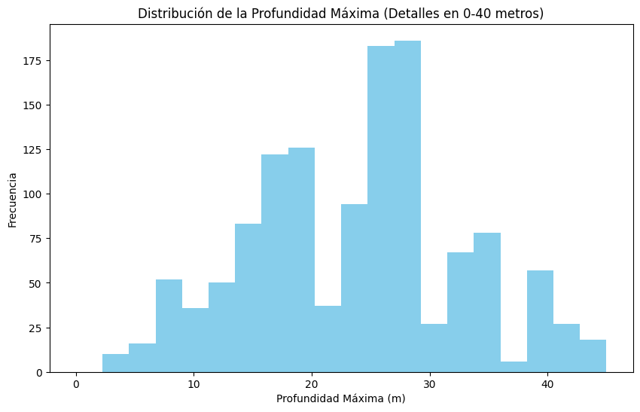
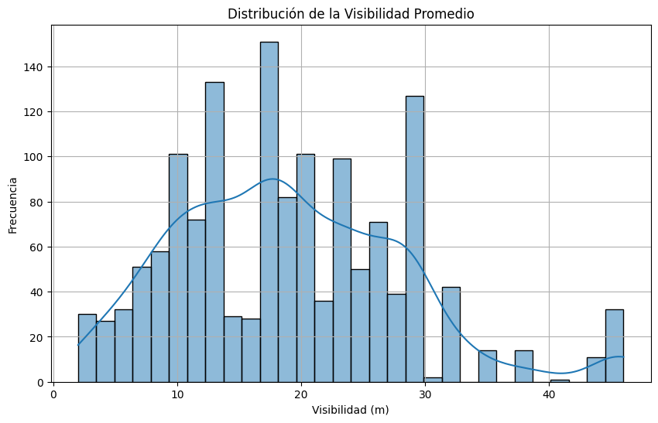
Análisis Exploratorio de Datos
Distribución de la Profundidad y Visibilidad promedio
La mayoría de los sitios de buceo tienen una profundidad máxima entre 10 y 30 metros, lo cual es consistente con los límites para buceadores recreativos. Sin embargo, hay sitios que superan los 40 metros, los cuales podrían ser considerados para buzos más experimentados.
La visibilidad promedio varía ampliamente, con algunos sitios que tienen menos de 10 metros de visibilidad y otros con más de 30 metros.

Slide 5
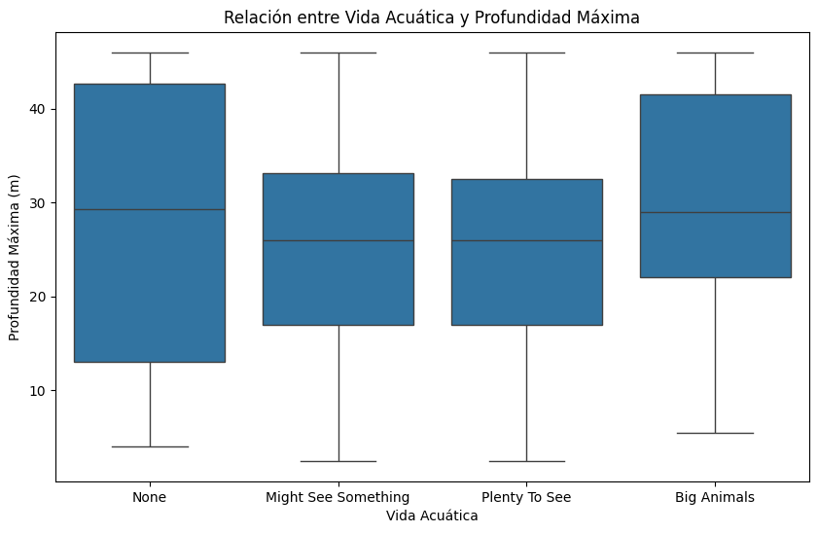
El análisis de la relación entre la profundidad de los sitios de buceo y la presencia de fauna marina ha revelado que los sitios donde se observan animales grandes ("Big Animals") tienden a ubicarse en profundidades considerables, principalmente entre los 20 y 40 metros. Este patrón sugiere que los buceadores tienen una mayor probabilidad de avistar animales de gran tamaño en sitios con una profundidad media. No se detectaron valores atípicos que indiquen una tendencia significativa hacia profundidades extremas, lo que refuerza la idea de que las mejores oportunidades para observar fauna de gran tamaño se encuentran en rangos de profundidad intermedios.

Slide 6
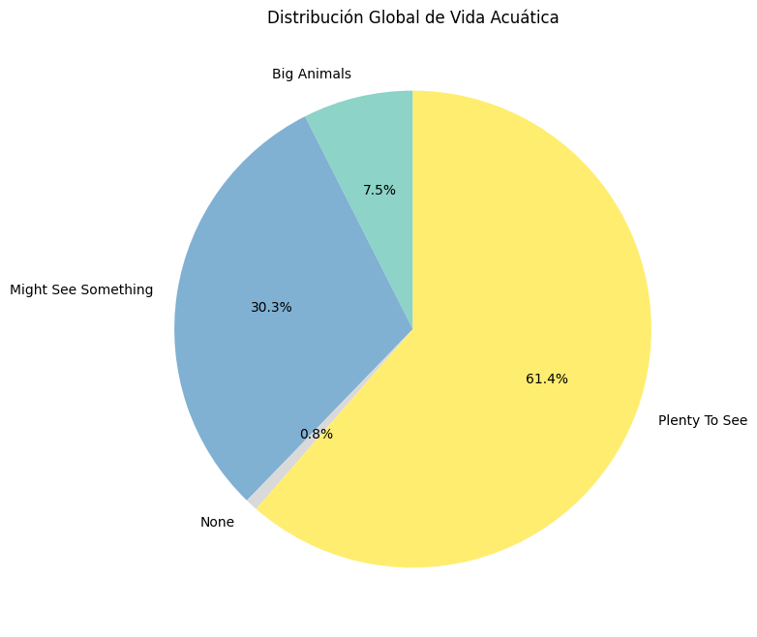
En el gráfico se observa que la mayoría de los sitios de buceo tienen una rica biodiversidad marina. Los resultados indican lo siguiente: - 61% de los sitios tienen la clasificación "Plenty To See", estos lugares cuentan con una abundancia de fauna marina observable, lo que los convierte en destinos atractivos para buceadores. - 30% de los sitios están clasificados como "Might See Something", lo que indica una menor probabilidad de observar vida marina, aunque aún hay posibilidades de avistamientos. -7.5% de los sitios se destacan por la presencia de "Big Animals" (animales grandes), lo que los hace especialmente interesantes para buceadores que buscan encuentros con especies más imponentes.

Slide 7
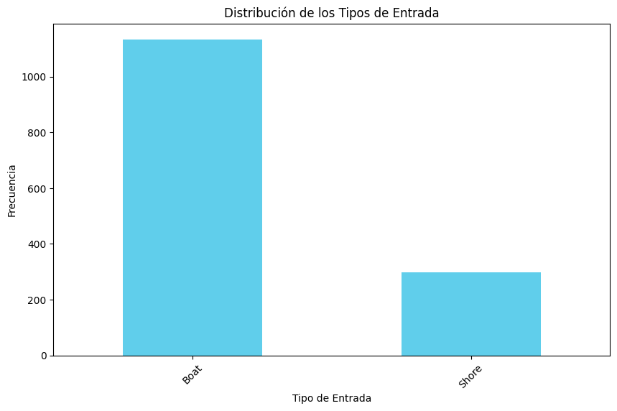
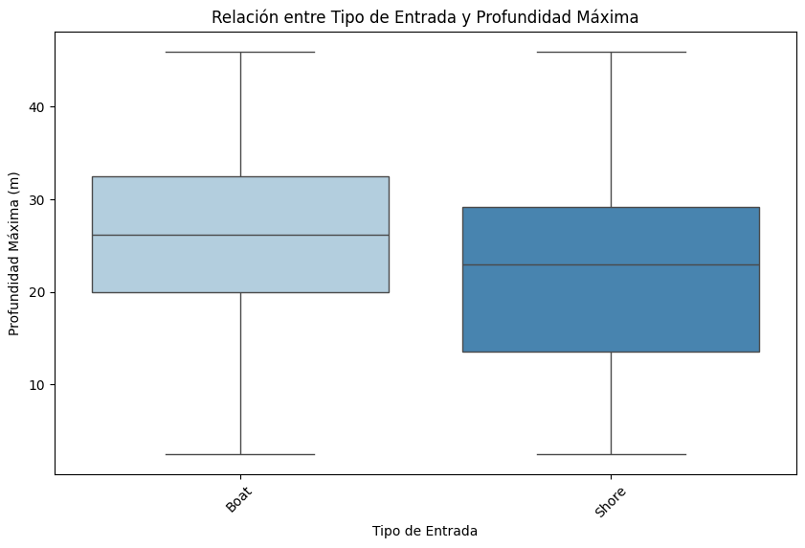
El gráfico de barras muestra la frecuencia de los diferentes tipos de entrada a los sitios de buceo. Las categorías incluyen el ingreso desde la costa o desde un bote. En general, el acceso desde un bote es el más frecuente, lo que sugiere que muchos de los sitios de buceo están ubicados lejos de la costa o en áreas más profundas. El gráfico de cajas compara la profundidad máxima de los sitios de buceo en función del tipo de entrada. Muestra que los sitios accesibles por bote tienden a ser significativamente más profundos en comparación con aquellos accesibles desde la costa. Los sitios accesibles desde la costa suelen tener profundidades más reducidas, lo que sugiere que los buceos más profundos requieren acceso especializado mediante embarcaciones. Esto refuerza la idea de que los tipos de entrada están directamente relacionados con la profundidad y dificultad del sitio de buceo.

Slide 8
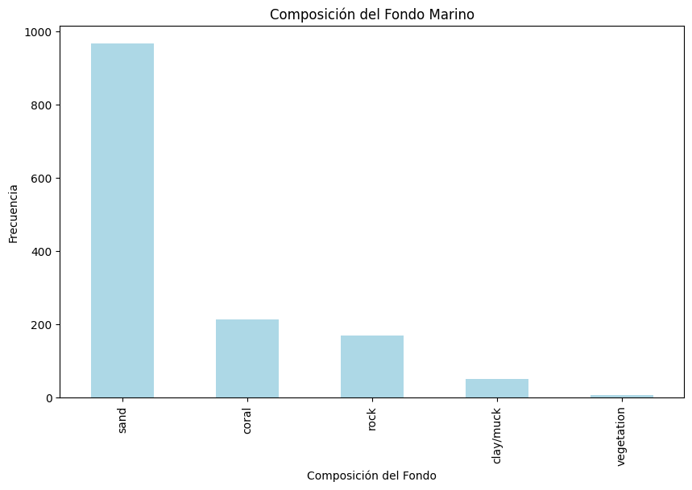
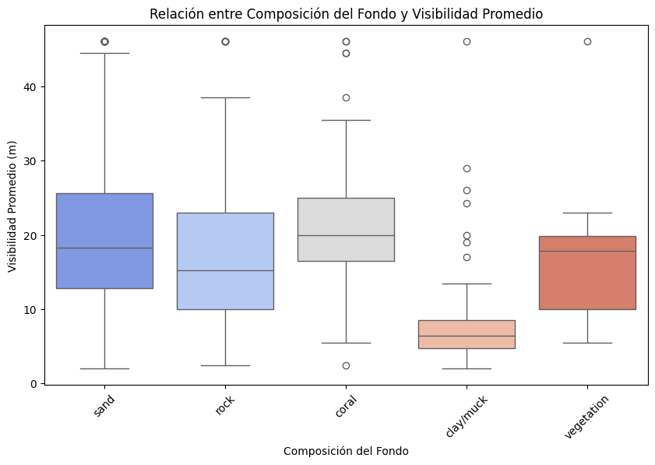
El análisis de la composición del fondo marino revela que la mayoría de los sitios tienen fondos de arena (sand) y roca (rocky), seguidos por otros tipos como coral. La relación entre la composición del fondo y la visibilidad muestra que los sitios con fondo arenoso (sand) tienden a ofrecer mayor visibilidad en comparación con otros tipos de fondo. En cambio, los sitios con fondo rocoso (rocky) y de arcilla/lodo (clay/muck) tienden a tener una visibilidad más limitada. Este resultado sugiere que las partículas en suspensión y la naturaleza del fondo afectan las condiciones de visibilidad, lo cual es un factor importante para la seguridad y la calidad de la experiencia de buceo. En el gráfico de la relación entre la composición del fondo y la visibilidad promedio, existen valores atípicos. Estos representan sitios de buceo que, a pesar de tener un tipo de fondo específico (como arena, roca, o coral), presentan condiciones de visibilidad inusualmente altas o bajas. Los outliers de alta visibilidad podrían corresponder a sitios con características excepcionales, como una localización remota o condiciones únicas de corrientes y limpieza del agua. Los outliers de baja visibilidad, por otro lado, podrían indicar la influencia de factores locales como fuertes corrientes, alta sedimentación, o actividad humana cercana que degrada las condiciones del agua. Estos valores atípicos subrayan la variabilidad de las condiciones de buceo incluso dentro de un mismo tipo de fondo marino, lo que sugiere que la visibilidad no solo depende de la composición del fondo, sino también de otros factores ambientales.

